Slide 1


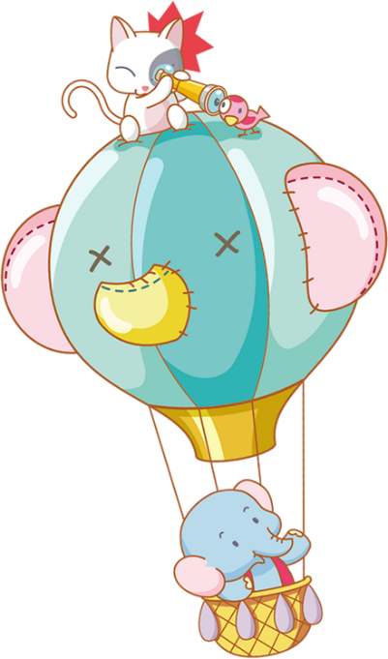








NHIỆT LIỆT CHÀO MỪNG QUÝ THẦY CÔ ĐẾN DỰ GIỜ
MÔN: TIẾNG VIỆT
LỚP: 1A
GVCN: HOÀNG THỊ HẢI
Notes:
本PPT模板部分元素使用了幻灯片母版制作。如果需要修改，点击-视图-幻灯片母版-修改；完成后关闭编辑母版即可。

Slide 2

KHỞI ĐỘNG

Slide 3


Slide 4

TIẾNG VIỆT
BÀI 4: CHÚ BÉ CHĂN CỪU
(Tiết 4)

Slide 5


7
Nghe viết
Một hôm, sói đến thật. Chú bé hốt hoảng xin cứu giúp. Các bác nông dân nghĩ là chú nói dối, nên vẫn thản nhiên làm việc.

Slide 6
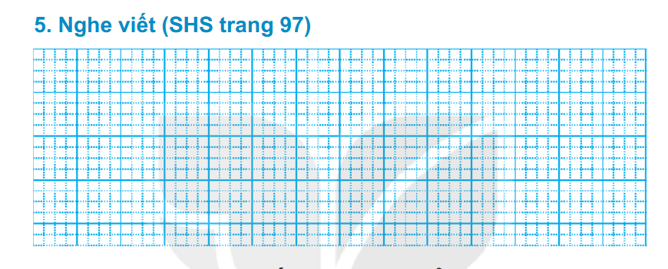

Slide 7

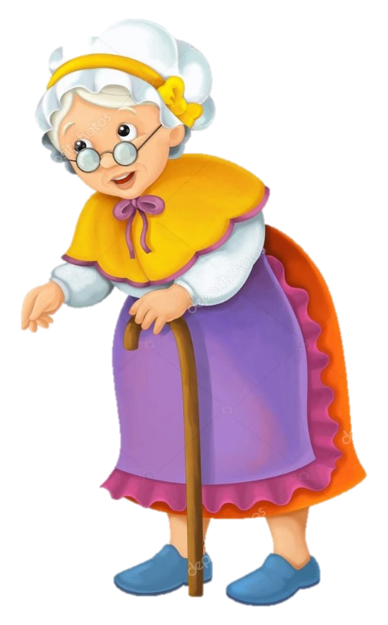


TRÒ CHƠI: CÔ BÉ QUÀNG KHĂN ĐỎ (Phiên bản ngoại truyện)

Slide 8



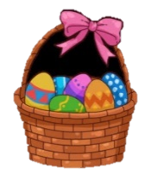


Slide 9
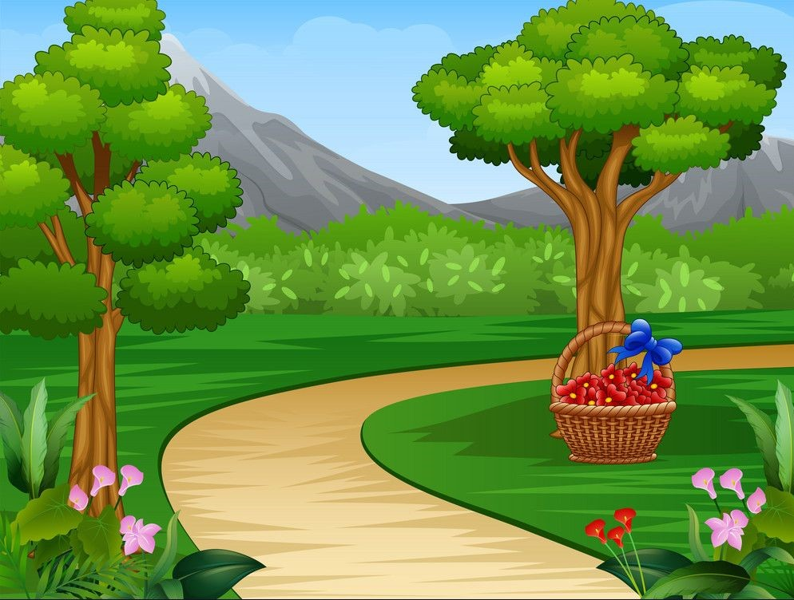
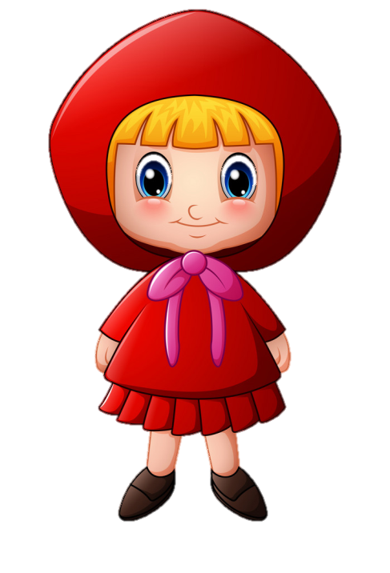


Thử thách 1
Bạn đi qua hết đoạn đường này, bạn sẽ gặp Thỏ hồng!
Chọn vần phù hợp thay cho ô vuông
bày trò
bài học
chạy trốn
Cảm ơn Nai nhé!

Slide 10


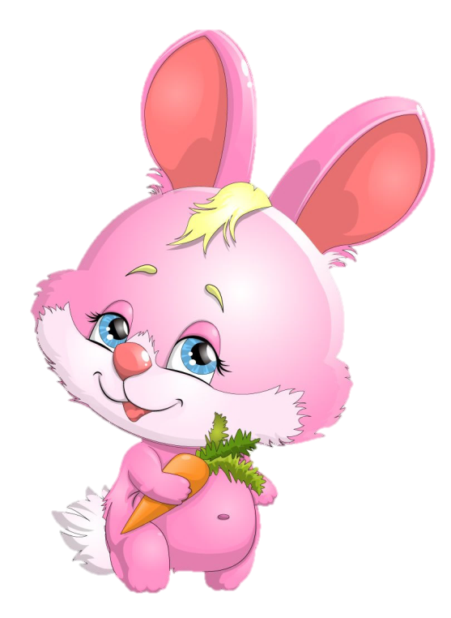

Thử thách 2
Bạn đi qua hết đoạn đường này là đến nhà bà rồi
Chọn vần phù hợp thay cho ô vuông
việc làm
tạm biệt
rạp xiếc
Cảm ơn Thỏ hồng!

Slide 11



CHÚC MỪNG CÔ BÉ KHĂN ĐỎ

Slide 12
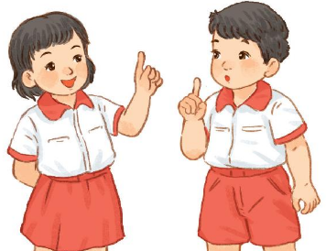

8
Chọn vần phù hợp thay cho ô vuông
a. ai hay ay
bày trò
bài học
chạy trốn
b. iêc hay iêt
việc làm
tạm biệt
rạp xiếc

Slide 13
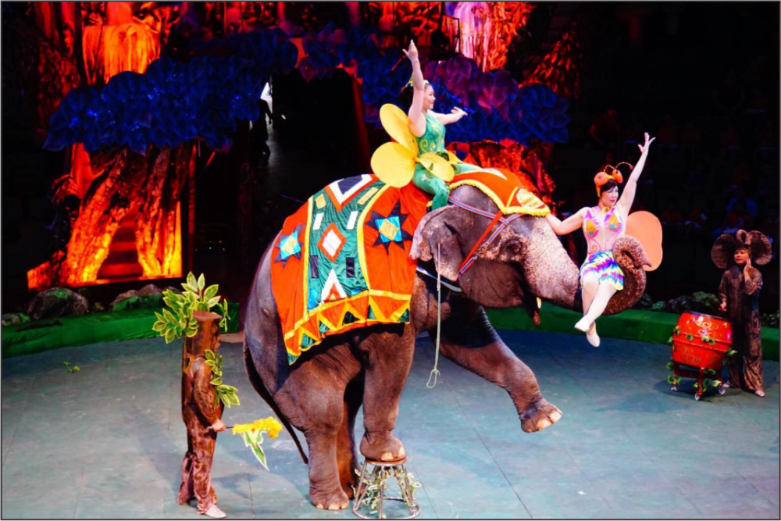

Slide 14
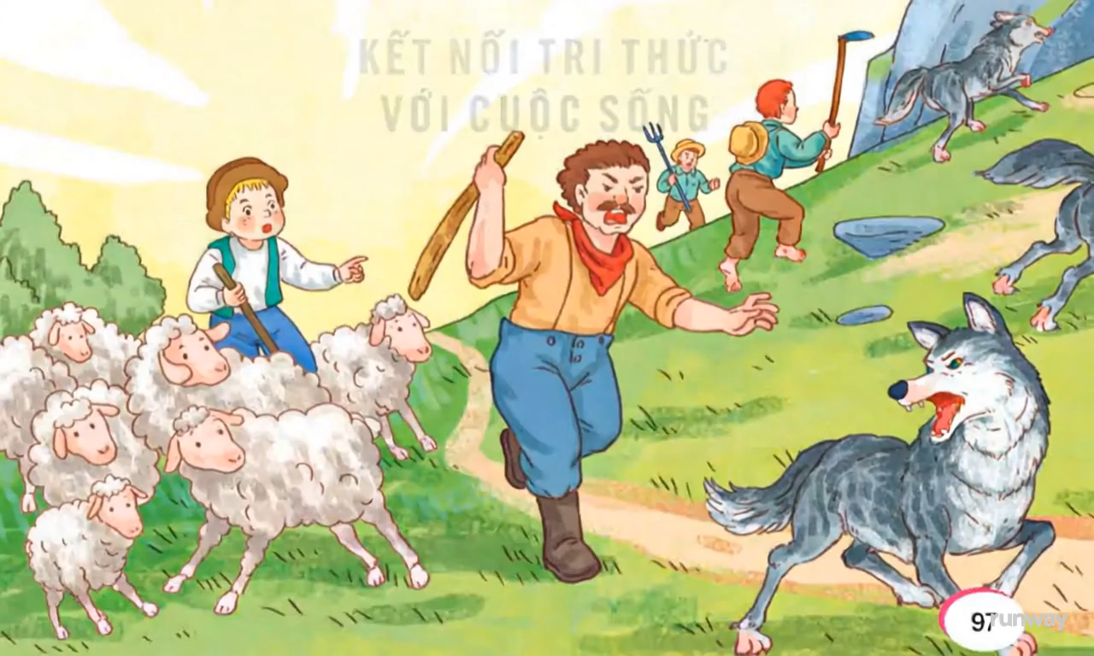
9
Quan sát tranh và dùng từ ngữ trong khung để nói theo tranh
nông dân chú bé giúp

Slide 15

TRÂN TRỌNG CẢM ƠN
QUÝ THẦY CÔ

